Slide 1
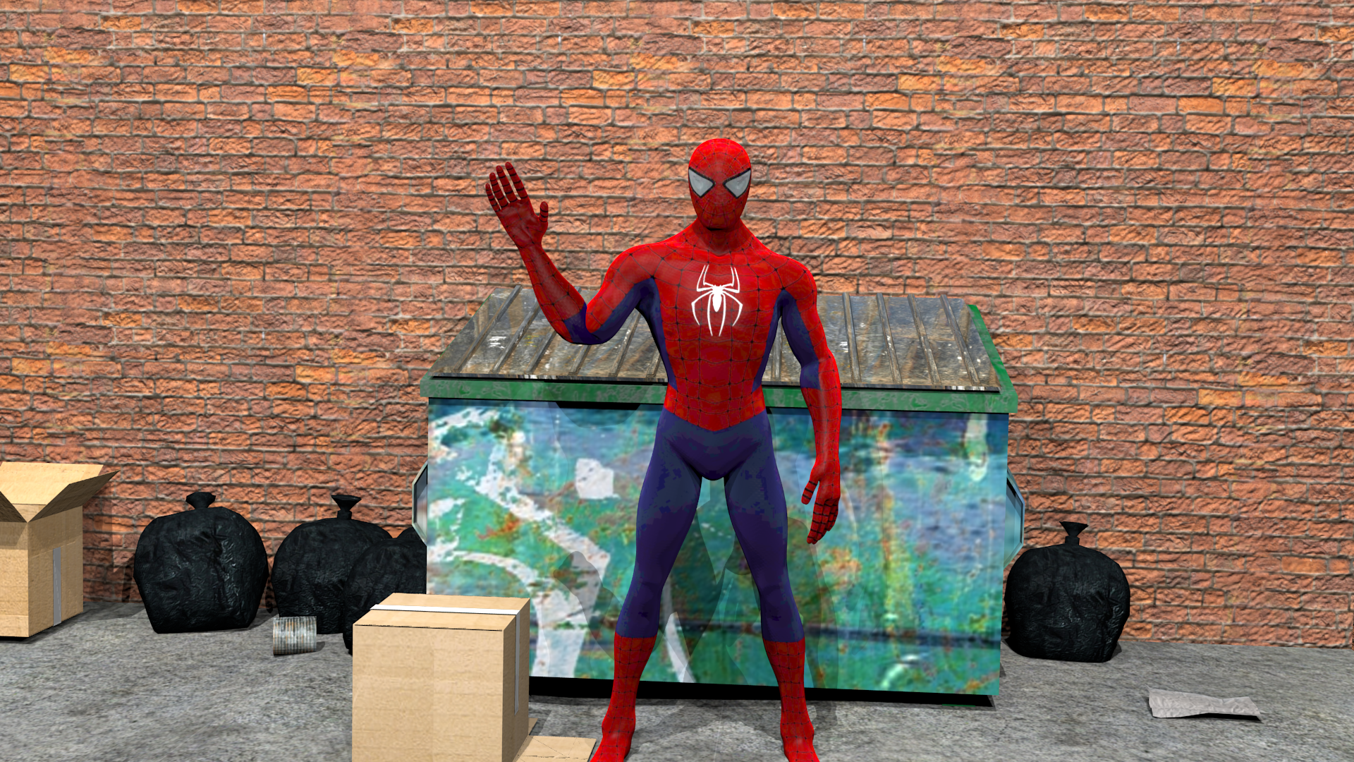
Hallo, Kids! Ich wette, ihr habt nicht erwartet, mich in eurer Klasse zu treffen!

Slide 2
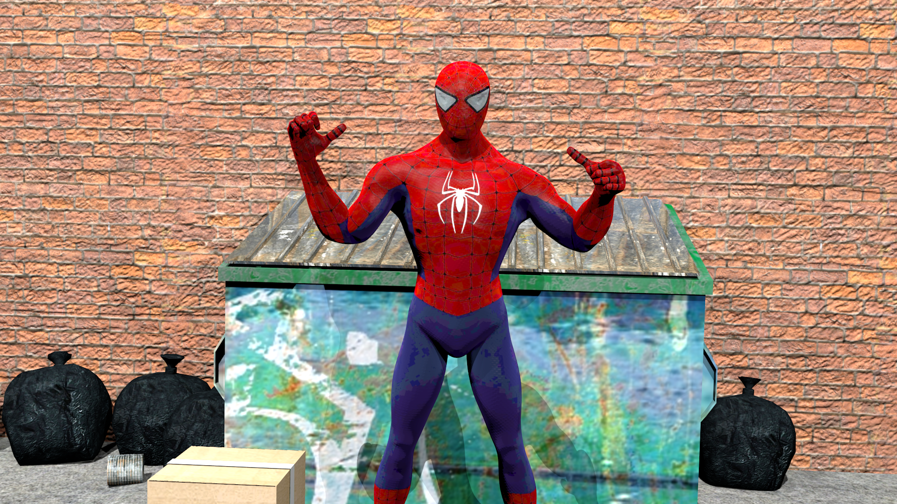
Wisst ihr eigentlich, wer ich bin? Ja, genau: Superman! Bin immer zur Stelle, wenn`s brennt!

Slide 3
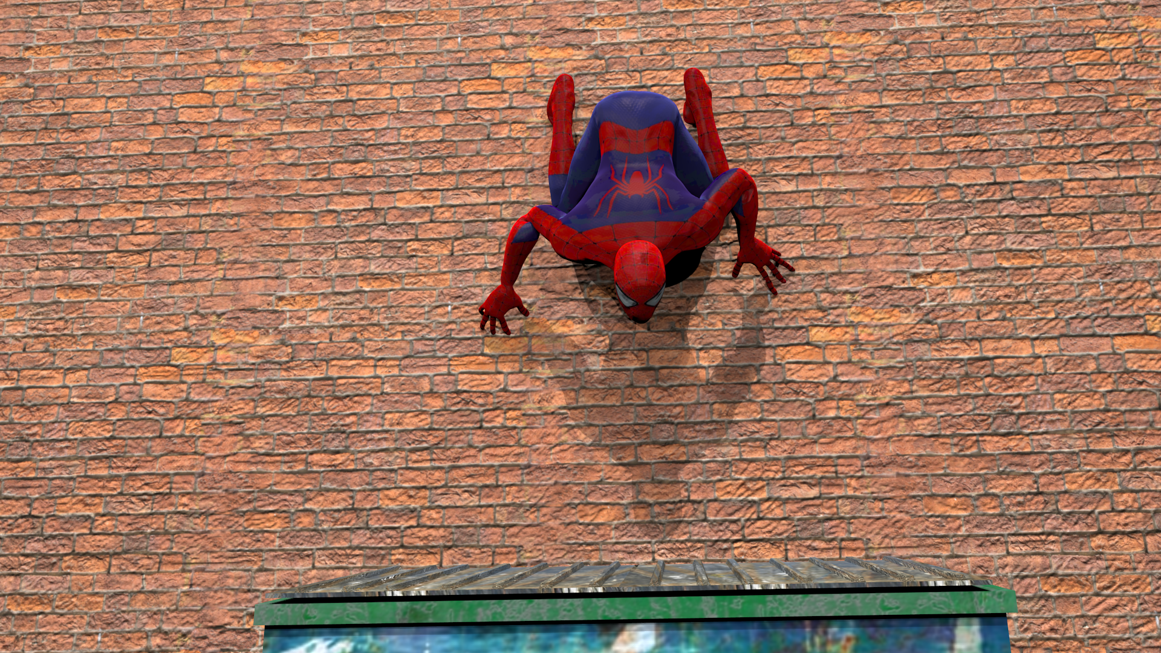
Kennt ihr eigentlich meine Superkräfte?

Slide 4
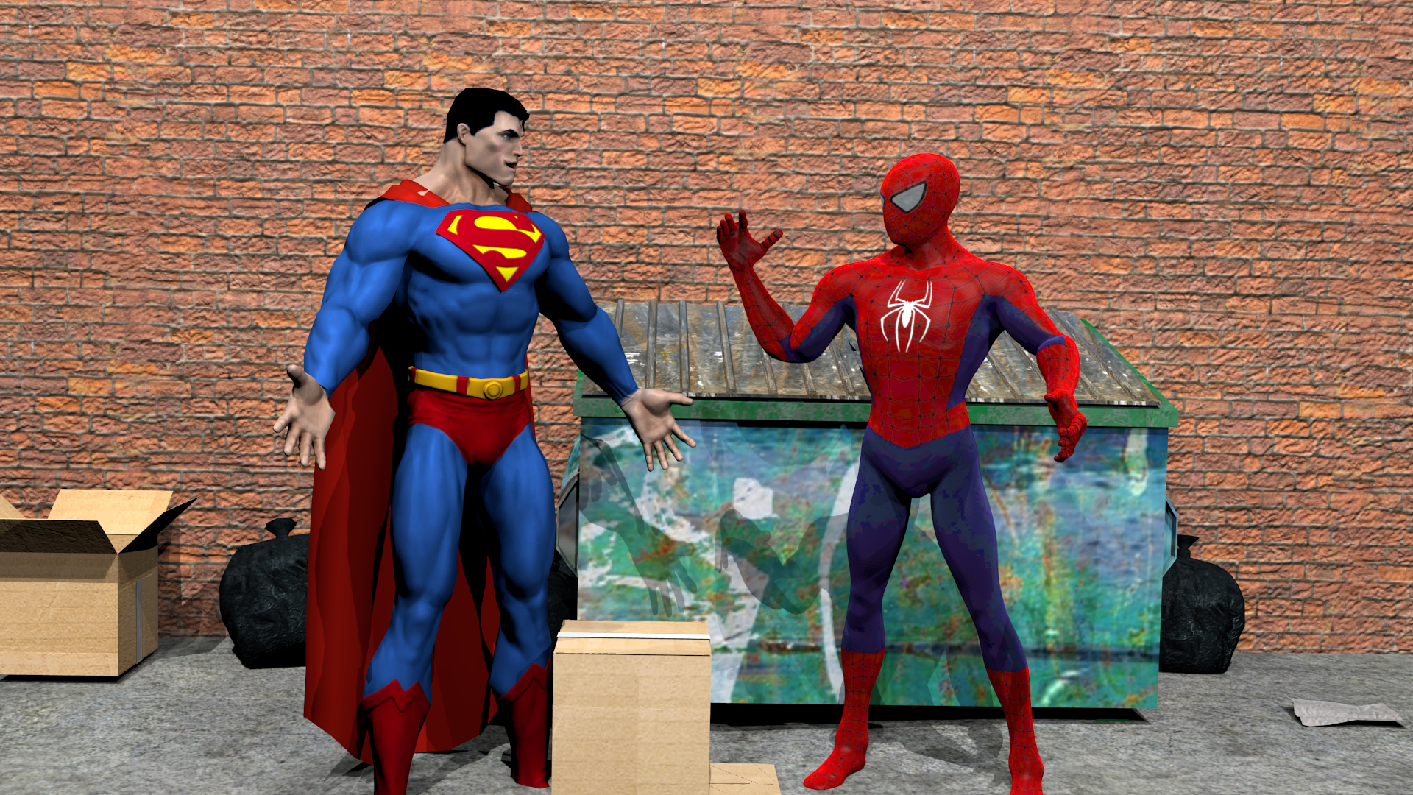
Ja, im Netzknüpfen bist du spitze! Hahaha!
Was mischst du dich ein, Superman! Deine Art von Humor interessiert niemanden!

Slide 5
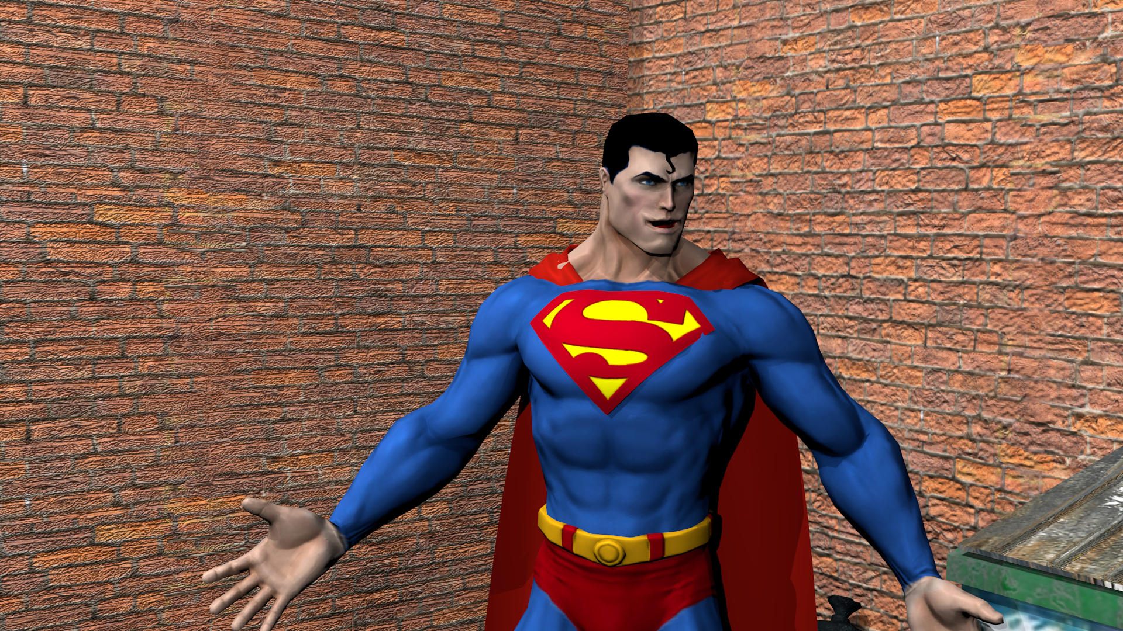
Ist ja gut, Spidey … Reg` dich nicht auf!

Slide 6
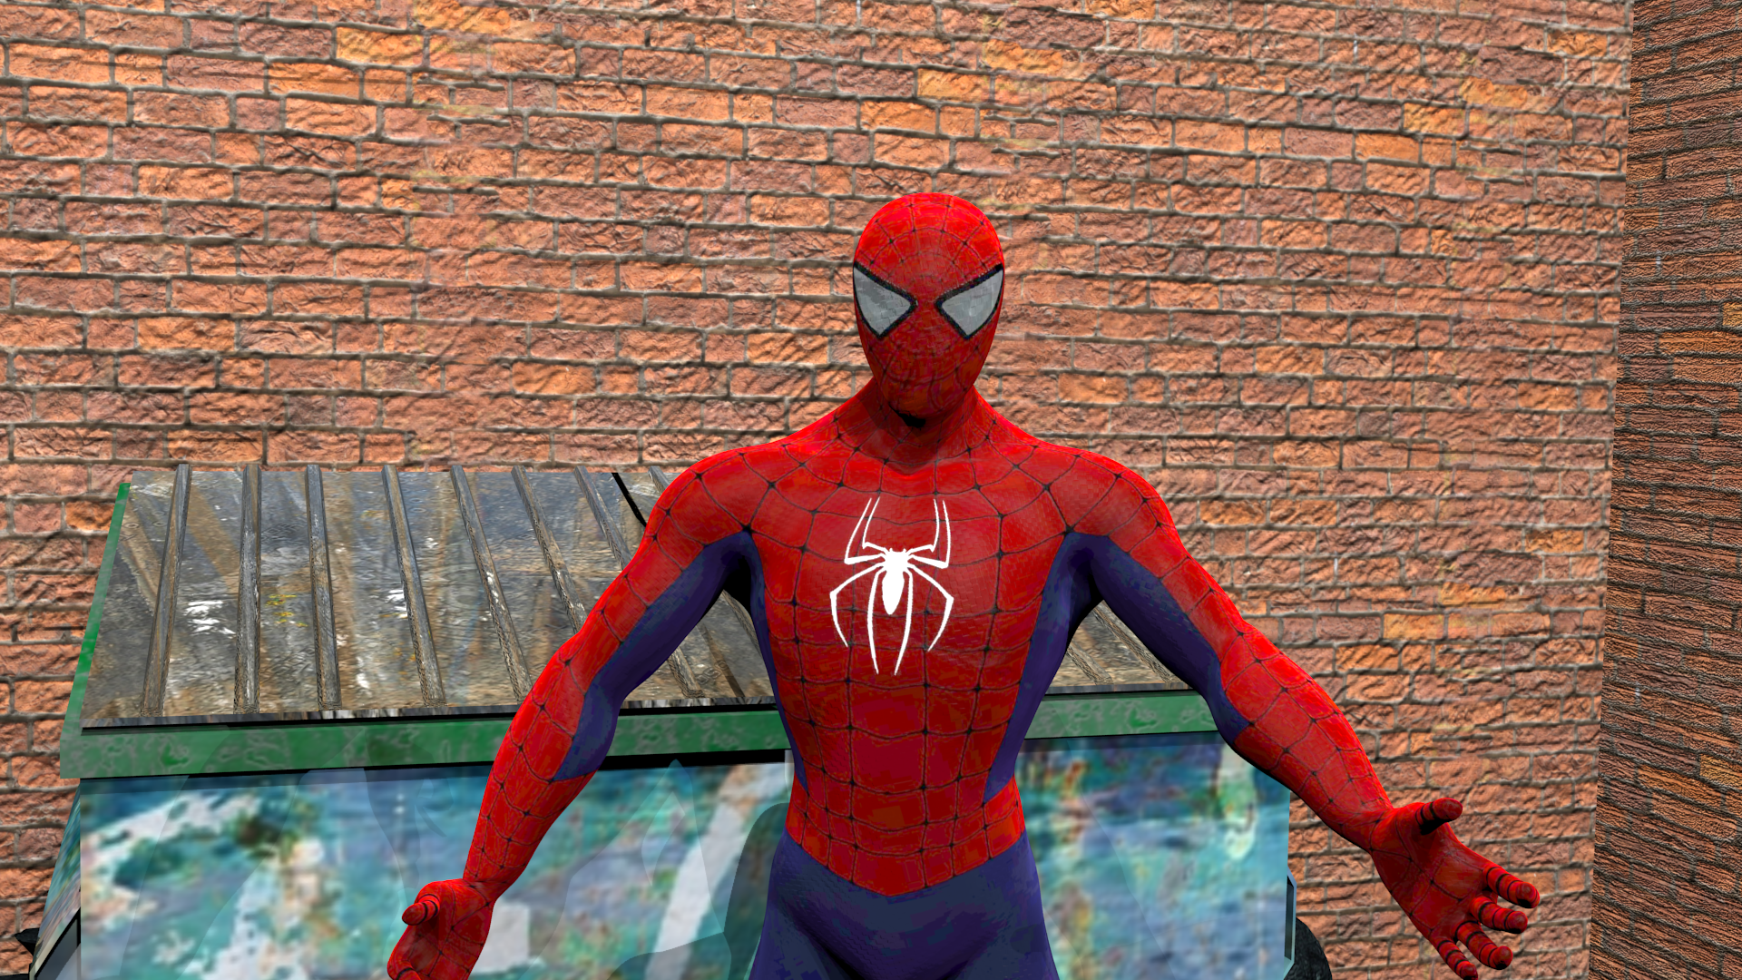
Kein Problem! Humor gehört auch zu meinen Superkräften!

Slide 7
Humor ist eine Superkraft? Na, wenn du meinst …

Slide 8
Sagt mal, Kids: Wenn ihr ein Superheld oder eine Superheldin wärt, welche Superkraft würdet ihr besitzen?

Slide 9
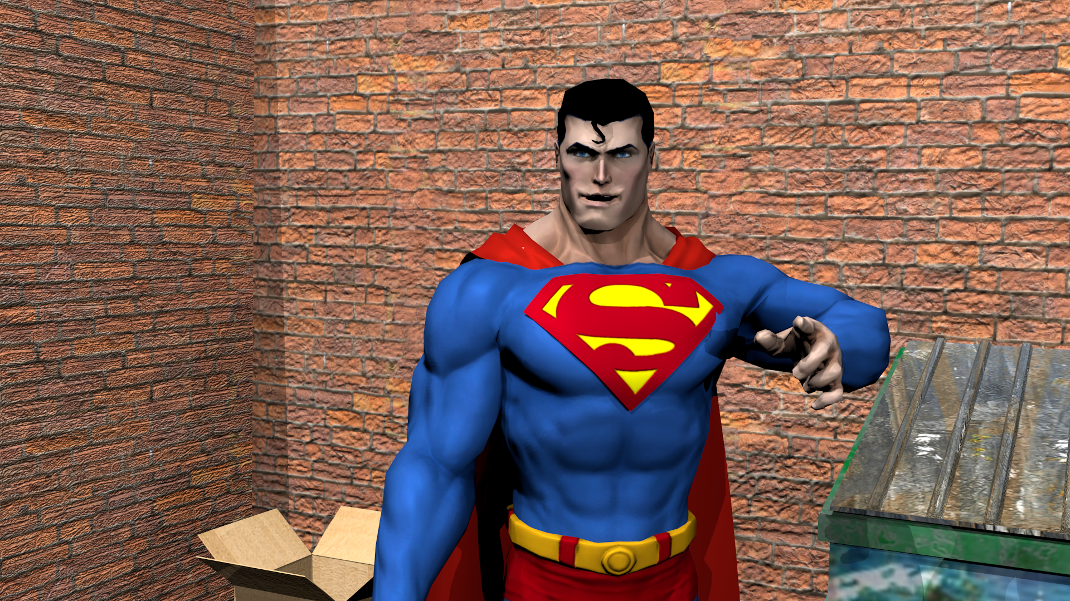
Und wofür würdet ihr sie einsetzen?
Und wofür würdet ihr sie einsetzen?

Slide 10
… Interessante Ideen! Eure Kräfte würden euch große Macht verleihen, stimmt`s?

Slide 11
Hey, Spidey, hast du nicht immer einen Spruch auf Lager, wenn es um Macht geht?
Ja, stimmt! Ich glaube, dass Macht auch viel Verantwortung mit sich bringt.

Slide 12
Was meint ihr dazu? Spiderman hat ja ganz gute Ideen, aber bei dieser Sache bin ich mir nicht so sicher. Wenn ich viel Kraft habe, habe ich dann auch mehr Verantwortung?
Und wofür würdet ihr sie einsetzen?

Slide 13
Würde mich interessieren, welche Kräfte in euch Kids stecken!

Slide 14
Ja, erzählt mal! Welche Kräfte sind das? Und was könnt ihr mit ihnen bewirken?

Slide 15
Habt ihr auch die Power, um jemanden glücklich zu machen?

Slide 16
Ist das überhaupt eine “Power”: jemanden glücklich machen können?

Slide 17
Und wenn ihr euch um andere sorgt, euch um sie kümmert: Braucht ihre dazu besondere Kräfte?

Slide 18
Wovon sprichst du, Spidey? Sorgen sollen sich die Erwachsenen! Lass die jungen Leute damit in Ruhe!
Du hast ja keine Ahnung! … Kids, erzählt mal: Für wen sorgt ihr und warum? Macht ihr das gerne?

Slide 19
Und wie ist das mit der Verantwortung?
Nicht so schnell! Wir haben noch gar nicht darüber gesprochen, was Verantwortung überhaupt ist.

Slide 20
Stimmt! Was ist Verantwortung überhaupt? Habt ihr eine Idee?
Und wofür würdet ihr sie einsetzen?

Slide 21
Pfhhh… gar nicht so einfach! Sagt mal: Wofür seid ihr verantwortlich?

Slide 22
Ist es schwierig, Verantwortung zu tragen? Warum? Warum nicht?

Slide 23
Habt ihr das Gefühl, zu wenig oder zu viel Verantwortung zu tragen? Könnt ihr Beispiele nennen?

Slide 24
Mich würde noch interessieren, ob es einen Unterschied gibt zwischen Verantwortung und Verpflichtung.
Wie seht ihr das?
Gefinkelte Frage, Superman! Was ist einfacher? Freiwillig Verantwortung zu übernehmen oder Verpflichtungen zu haben?

Slide 25
Ich frage mich gerade, ob wir Verantwortung überhaupt brauchen.
Stell dir vor, niemand würde mehr für irgend etwas Verantwortung übernehmen. Was wäre dann? Wie würde die Welt aussehen?

Slide 26
Aber wenn ich für alles, was ich denke und tue, Verantwortung trage, ist das nicht zu viel?

Slide 27
Was meint ihr? Wo hört die eigene Verantwortung auf? Gibt es da eine Grenze?

Slide 28
Ich denke gerade darüber nach, ob ich auch für mein Glück verantwortlich bin.
Auf jeden Fall hast du ein Glück, dass du mich hast! So trainierst du deine Gehirnzellen, Superman! Soll gesund sein.

Slide 29
Sehr witzig! Sag´ mir lieber, was ist wichtiger: Für sich selber verantwortlich sein oder für andere Verantwortung übernehmen? Du bist da ja scheinbar Experte!

Slide 30
Da frage ich lieber die Jungexpertinnen und
-experten:
Was ist in euren Augen die größere Aufgabe?

Slide 31
So, Spidey! Für heute reicht´s! Meine Gehirnzellen schmoren gleich durch.
Na, na … so schlimm wird es wohl nicht sein! Bevor wir den Abgang machen, haben wir ja noch eine Bitte an die Kids.

Slide 32
Genau! … Gestaltet doch eine eigene Comic-Story mit euch als Supergirl oder Superman!
Und wofür würdet ihr sie einsetzen?

Slide 33
Ihr könnt dabei eure persönlichen Superkräfte beschreiben und natürlich auch solche, die ihr gerne hättet.

Slide 34
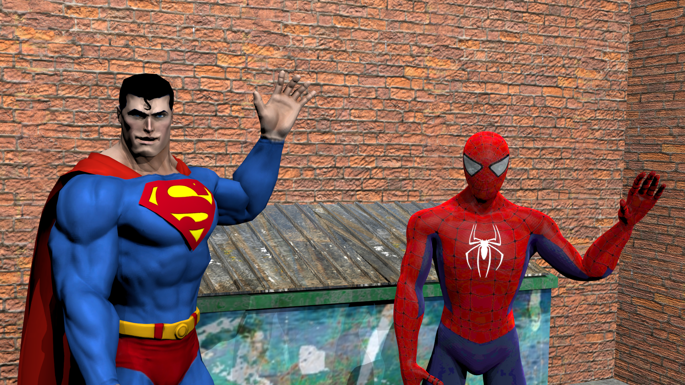
Coole Sache!
Bin gespannt auf eure Geschichten!
So, Freunde, ich bin dahin! Bye!
Bye, Kids!
Vielleicht treffen wir uns ja in einem Comic wieder!

